Slide 1
Osnova čtvrtečního testu
Shrnutí důležitých oblastí

Slide 2
Na příkladech demonstruje zneužití techniky ve světových válkách a jeho důsledky.
Pod tímto OV hledejte závěr války v:
A) v Evropě
- více viz prezentace „Bitva o Berlín“
B) v Pacifiku
  Závěrečná velká bitva byla o Okinawu - probíhala v dubnu/červnu 1945
  Přinesla obrovské ztráty oběma stranám
  Společně s bitvou o Iwodžimu se stala odrazovým můstkem pro úvahy o ztrátách amerických jednotek při útoku na kmenové japonské ostrovy (plánováno podzim 1945/jaro 1946)
  Toto se stalo jedním z faktorů při zvažování o následném použití jaderné zbraně

Slide 3
Na příkladech demonstruje zneužití techniky ve světových válkách a jeho důsledky.
V červenci/srpnu 1945 probíhala u Berlína tzv. „Postupimská konference“ – ještě o ní bude zmínka
Ve vztahu k Pacifiku přinesla tzv. „Postupimskou deklaraci“ –
  Požadavek na bezpodmínečnou kapitulaci Japonska
  8.8. vstupuje do války proti Japonsku SSSR (obsadí severní část Korejského poloostrova, budoucí KLDR, zatímco jižní část obsadí Američané….a pak bude Korejská válka)
6. a 9. srpna dopadají jaderné bomby na Hirošimu a Nagasaki (závěr zničujících náletů na japonská města)
15. 8. císař nařizuje kapitulaci, kterou formálně stvrdí 2.9.1945 na palubě americké letadlové lodi Missouri

Slide 4
Na příkladech demonstruje zneužití techniky ve světových válkách a jeho důsledky.
Postupimská konference – za účasti USA, VF, SSSR stanovila, že:
  budou vytvořeny okupační správy Rakouska a Německa
  hlavní cíle okupace Německa budou tzv. „4D“ – denacifikace, demokratizace, demilitarizace, dekartelizace
  budou upraveny hranice některých států (např. ČSR přišlo o Zakarpatskou Ukrajinu)
  budou vysídlení Němci z oblastí mimo německých hranic.

Slide 5
Vysvětlí příčiny a důsledky vzniku bipolárního světa, uvede příklady střetávání obou bloků.
Pod tímto OV hledejte poválečné dělení světa na tzv. „západní“ a „východní“ část, stručně řečeno rozdělenou podle toho, kterou část osvobodila jaká armáda (západní – USA, VB, F; východní – SSSR)
Symbolem se stala demarkační linie – více viz https://cs.wikipedia.org/wiki/Fultonsk%C3%BD_projev
Velký vliv na další vývoj mělo, jaké mocnosti se stanou okupační zprávou a jaký režim a ideologii budou prosazovat
Pro další vývoj světa (očekávaná válka USA – SSSR) a soupeření těchto velmocí se vžil výraz „studená válka“

Slide 6
Uplatňuje práva spotřebitele a vysvětlí, jak se bránit v případě jejich porušení.
Pod tímto OV si představte:
Vaše práva jakožto spotřebitele. „Spotřebitel je poslední v řetězci odběratelů, fyzická osoba, která zboží nebo služby spotřebovává a neprodává dál.“ – čili jste to i Vy v okamžiku, kdy cokoli koupíte/objednáte.
Máte v zásadě tato práva:
právo na uspokojení základních potřeb
právo na bezpečnost
právo být informován
právo na výběr
právo být vyslyšen
právo být odškodněn
právo na spotřebitelské vzdělávání
právo na zdravé životní prostředí

Slide 7
Uplatňuje práva spotřebitele a vysvětlí, jak se bránit v případě jejich porušení.
Tato práva uplatňujete při:
A) nákupu
  Musíte být podrobně informováni o vašich právech, kvalitě výrobku, obchodních podmínkách,…
  Možnostech odstoupení od smlouvy či reklamaci (více později)
  Bezpečnostních parametrech výrobku (CE – vzpomínáte?;resp. co s výrobkem dělat nesmíte)
B)užívání věci
  nejčastěji vrácení zboží do 14-ti dnů při nákupu mimo prodejnu (e-shop), nebo možnost reklamovat výrobek během 24 měsíční záruky plynoucí ze zákona.

Slide 8
Uplatňuje práva spotřebitele a vysvětlí, jak se bránit v případě jejich porušení.
C) reklamaci
Zboží nemusí být v originálním obalu, doporučuje se mít s sebou účtenku (při platbě kartou může stačit výpis z účtu)
Je nutné sepsat reklamační protokol (je to trochu slovíčkaření)
Na vyřízení reklamace je ze zákona 30 dnů, je mnoho možností, jak může dopadnout (oprava výrobku, výměna, vrácení peněz – toto je silně individuální)

Slide 9
Uplatňuje práva spotřebitele a vysvětlí, jak se bránit v případě jejich porušení.
V případě, kdy nejste s ochranou svých práv spokojeni (česky řečeno – máte pocit, že obchod ne postupuje tak, jak má), máte možnost obrátit se některou z následujících organizací:
  ČOI - http://www.coi.cz/
  ČTÚ - http://www.ctu.cz/
  Dále existují spotřebitelské organizace:
  D-test - https://www.dtest.cz/
  Sdružení ochrany spotřebitelů - www.spotrebitele.cz
  No a v neposlední řadě můžete kontaktovat orgány činné v trestním řízení – ale to je až poslední krok… nejlepší je pokusit se domluvit.

Slide 10
Uplatňuje práva spotřebitele a vysvětlí, jak se bránit v případě jejich porušení.
Celou oblast spotřebitelského práva řeší. Zákon č. 89/2012 Sb.
Je to námi důvěrně známý Nový občanský zákoník – konkrétně Ustanovení o závazcích ze smluv uzavíraných se spotřebitelem
Jedná se o paragrafy 1810 a dále

Slide 11
Objasní souvislosti globálních a lokálních problémů.
Pod tímto OV si představte:
Aktuální problémy Prahy. Řešili jsme:
  Dopravu – kudy, kam, jak ji regulovat,mýto,…
  Obytné/průmyslové zóny – logistická centra, možnosti zástavby (grownfields) – více viz:
  http://praha.idnes.cz/vystavba-v-brownfieldech-praha-dm3-/praha-zpravy.aspx?c=A150218_2140614_praha-zpravy_kol

Slide 12
Zdroje
https://cs.wikipedia.org/wiki/Studen%C3%A1_v%C3%A1lka
https://cs.wikipedia.org/wiki/Spot%C5%99ebitel

Slide 13
Bitva o Berlín a závěr války v Evropě
Duben až květen 1945

Slide 14
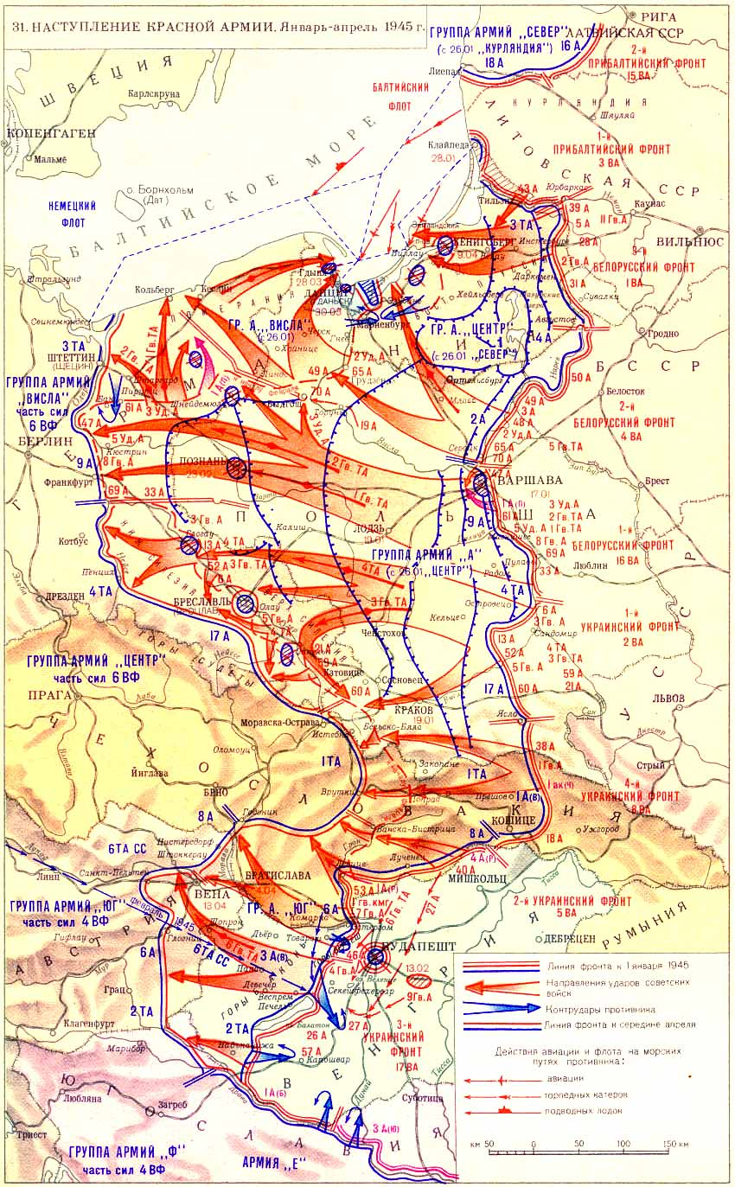
Předpoklady, počátek

Slide 15
Průběh
duben 1945 - budování opevnění od Baltu až k českým hranicím
16. dubna - počátek útoku, překročení (Lužické) Nisy
19. dubna - Rudá armáda se přibližuje k Berlínu
23. dubna - Stalin odebírá vedení Koněvovi a předává jej Žukovovi
24. dubna - jednotky RA dobývají předměstí Berlína
25. dubna - jednotky RA vstupují do Berlína
29. dubna - dobyta větší část Berlína
1. května - Goebbles se snaží zastavit palbu, poté páchá sebevraždu
2. května - generál Weidling kapituluje

Slide 16
Situace v Berlíně
20. dubna - A. Hitler slaví 56. narozeniny
22. dubna - povolána všechna vojska ze západní fronty na pomoc Berlínu
30. dubna - A. Hitler a Eva Braunová (1 den provdaná Hitlerová) páchají sebevraždu
1. května - žena J. Goebbelse zabíjí svých 6 dětí (5-13 let) a poté společně s manželem páchají sebevraždu
2. května - generál Weidling předává kapitulaci generálovi Vasilu Čujkovovi, veliteli obrany Stalingradu (ach ta symbolika)

Slide 17
Vyúčtování
RA postupovala k Berlínu o síle cca 2 000 000 vojáků, ztratila cca 370 000 vojáků (cca 15 000 denně; cca 80 000 padlých).
Válka v Evropě poté pokračuje ještě téměř 2 týdny:
  7. května Němci podepisují Spojencům kapitulaci v Remeši
  8. května Němci podepisují kapitulaci na berlínském předměstí Karlshorst
  ____________________________________________________________
  5. – 9. května probíhá povstání v Praze, přes kterou ustupovalo velké množství německých vojáků
  Poslední boje války v Evropě se odehrají 11.-12. května 1945 ve středních Čechách

Slide 18
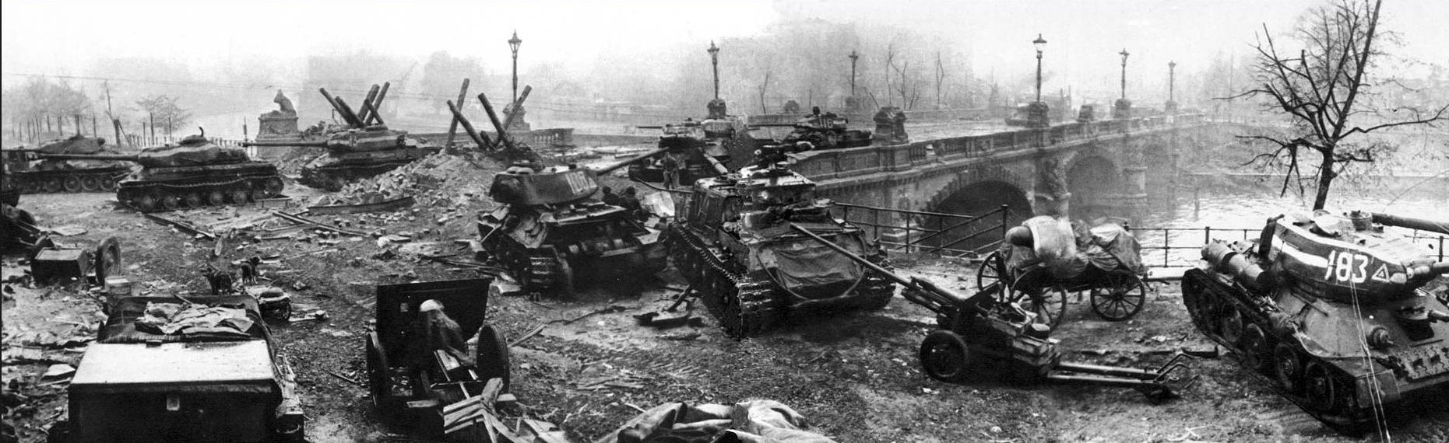
Ende, Schluss

Slide 19
Závěr
Pád Berlína vytvořil vhodné podmínky pro dobytí území Čech a Rakouska
Vzniká tzv. „demarkační linie“ – místo setkání armád (tak, aby nedošlo k jejich střetu)
„Američané si ve válečném konfliktu hleděli spíš vojenského aspektu, kdežto Rusové a Angličané se to snažili co nejvíce zpolitizovat. Sovětský svaz se snažil dosáhnout na dobytých územích co nejvíce politického vlivu. A bohužel mu k tomu napomáhala i československá vláda v čele s Fierlingerem, který se snažil co nejvíce potlačit vstup americké armády na československé území.“

Slide 20
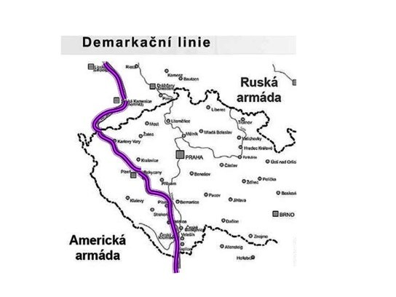
Demarkační linie v Čechách

Slide 21
http://www.palba.cz/viewtopic.php?f=389&t=7354&p=245560
http://mypage93.blog.cz/1208/per-aspera-ad-astra-5
http://www.ceskatelevize.cz/ct24/archiv/1307719-demarkacni-cara
https://cs.wikipedia.org/wiki/Bitva_o_Berl%C3%ADn

